Slide 1
Dopolnilni pouk
6. razred
MERJENJE KOTOV

Slide 2
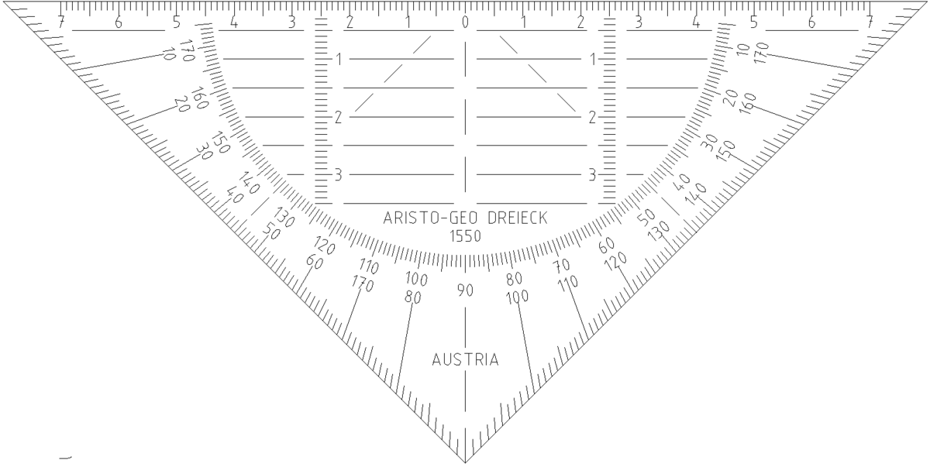
α = 50°
α

Slide 3
β
β = 60°

Slide 4
γ
γ = 60°

Slide 5
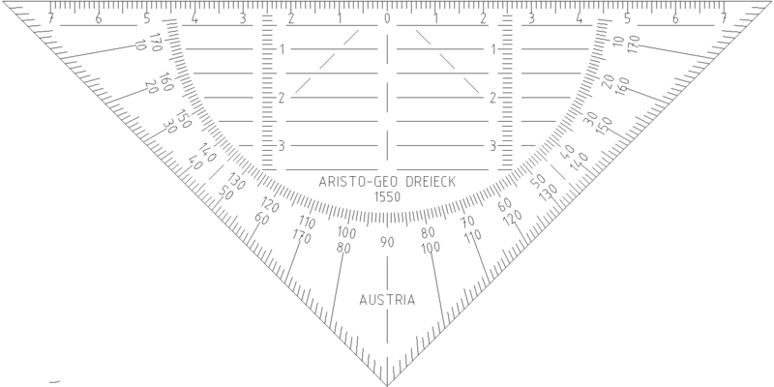
= 120°

Slide 6
α₁
α₁ = 113°

Slide 7
β₁
β₁ = 55°

